Slide 1
Meningkatkan Ketahanan Ekonomi Nasional melalui Pengendalian Utang Luar Negeri dan Peningkatan Kepercayaan Investor/Pasar
13 Oktober 2026

Slide 2
Tren ULN Indonesia Menunjukan Performa dan Pengelolaan Stabil
Cerita Tren ULN
Rasio ULN Indonesia Relatif Stabil dan Moderat Dibandingkan Negara Peers-> What matters is the soundness
Catatan: Posisi per 30 Juni 2026
Sumber: Bank Indonesia & CEIC, diolah

Slide 3
Highlight Cerita ULN Swasta
ULN Swasta Terkendali, Dengan Jangka Waktu ULN Didominasi Oleh Jangka Panjang. Namun, Tren ULN Jangka Pendek Mulai Menunjukkan Peningkatan -> krisis ULN 99 was because ULN dominated by swasta dan jangka pendek, which is different from current stats. HOWEVER, ST mulai naik
ULN Swasta Terkendali, Dengan Jangka Waktu ULN Didominasi Oleh Jangka Panjang. Namun, Tren ULN Jangka Pendek Mulai Menunjukkan Peningkatan
Sumber: Bank Indonesia, diolah

Slide 4
Indonesia Membutuhkan ULN Untuk Membiayai Pertumbuhan Ekonomi Yang Sustainable, Yaitu Melalui Peningkatan Investasi
Indonesia Membutuhkan ULN Untuk Membiayai Pertumbuhan Ekonomi Yang Sustainable, Yaitu Melalui Peningkatan Investasi -> I want to say ULN is NOT bad
Axel
Investasi merupakan growth engine utama untuk PDB yang kuat secara fundamental, namun pembiayaan untuk investasi pada H1 2026 negatif….
Saat ini, kredit tumbuh jauh lebih tinggi dibandingkan dengan DPK, sehingga ruang untuk pembiayaan investasi menyempit
SI Gap Indonesia
Current Account/PDB
Defisit Fiskal/PDB
Private SI Gap/PDB
Current Account/PDB
Defisit Fiskal/PDB
Private SI Gap/PDB
Catatan: Persen terhadap PDB pada semester yang sama.
Public SI Gap = fiscal balance. Private SI Gap = Current Account − fiscal balance.
Sumber: BPS; Bank Indonesia (NPI Q2-2026, JISDOR); Kementerian Keuangan

Slide 5
ULN Swasta Terkonsentrasi pada Sektor-Sektor Produktif, terutama Industri Pengolahan dan Perdagangan, Yang Krusial Untuk Pertumbuhan PDB

Slide 6
Rasio Pembayaran ULN Indonesia Relatif Stabil, Namun Peningkatan ULN Jangka Pendek Perlu Diantisipasi
Rasio Pembayaran ULN Indonesia Relatif Stabil, Namun Peningkatan ULN Jangka Pendek Perlu Diantisipasi -> soundness ratio is also important, and here, Indonesia is still safe. BUT, to increase soundness, we have to increase the DENOMINATOR, not decreasing the nominator
Axel
Sumber: Bank Indonesia, Statistik Utang Luar Negeri Indonesia (SULNI)

Slide 7
Dibandingkan Negara Peers, Porsi ULN Jangka Pendek Indonesia Relatif Rendah, Namun Rasio terhadap Cadangan Devisa Perlu Mendapatkan Perhatian Khusus
Axel
Ganti dengan remaining maturity, negara yang ada aja
Catatan: Kedua grafik memakai ULN jangka pendek berdasarkan sisa jangka waktu (remaining maturity): ULN jangka pendek + ULN jangka panjang yang jatuh tempo ≤12 bulan. Panah: perubahan 2018 ke Q1 2026 dalam poin persentase (merah = meningkat, hijau = menurun).
Sumber: World Bank QEDS; World Bank WDI (IMF IFS); bank sentral masing-masing negara

Slide 8
Demikian Juga Persepsi Investor Terkait Kondisi Fundamental Indonesia, yang Akan Berdampak Terhadap ULN Melalui Interest dan Nilai Tukar
Sunni
Lembaga | Rating | Outlook | Risiko Utama | Review Berikutnya
Moody's | Baa2 | Negatif | Kebijakan kurang konsisten, Kenaikan belanja sosial berisiko melebarkan defisit, Basis penerimaan negara lemah | Feb–Agu 2027
Fitch | BBB | Negatif | Target pertumbuhan tinggi berisiko melonggarkan kebijakan fiskal/moneter, Defisit transaksi berjalan melebar | Mar 2027–Mar 2028
S&P Global | BBB | Stabil | Beban bunga utang terlalu tinggi terhadap penerimaan, utang pemerintah naik terlalu cepat, kebutuhan pembiayaan eksternal naik. | ±Jul 2027
MSCI | EM | Review Klasifikasi | Information Flow turun: dari "+" ke "−" karena opasitas struktur kepemilikan dan indikasi coordinated trading | 11 Nov 2026
Moody's dan Fitch pertahankan Outlook Negatif, S&P Tetap Stabil,
MSCI perpanjang Tinjauan Klasifikasi Pasar Indonesia hingga Nov 2026

Slide 9
Sentimen negative market menyebabkan outflow menyebabkan depresi Rupiah, Menekan BI Untuk Menaikkan BI Rate Hingga 100 Basis Poin di 2026
Sunni
ganti bulanan, sejak juli 2025
9 Jun: RDG Mingguan, +25 bps → 5,50%
18 Jun: RDG Bulanan, +25 bps → 5,75%
ganti bulanan, sejak juli 2025
*2026 Ytd:
Saham s.d. 08/10/26
SBN s.d. 06/Oct/26
SRBI s.d. 30/Agu/26
*Data per 09 Oct 2026

Slide 10
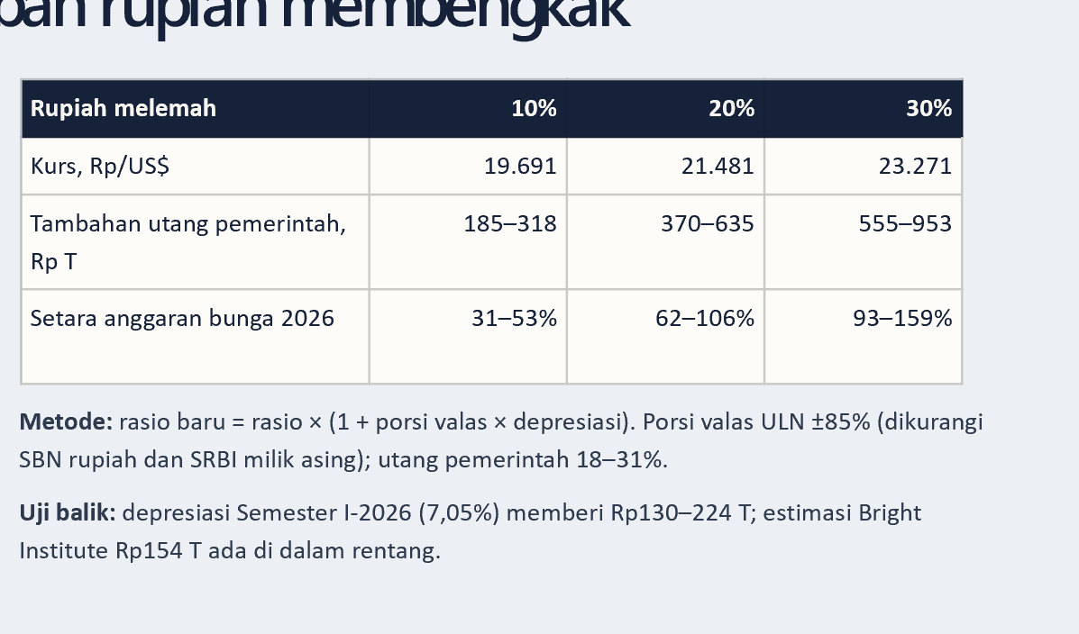
Kondisi Geopolitik Saat Ini Juga Berdampak Terhadap ULN Indonesia, Utamanya Melalui Pelemahan Rupiah, Perlambatan Ekonomi, dan Pengetatan Moneter Global
Shock Pertumbuhan PDB
Shock nilai tukar (%) | Baseline | +5 | -3 | -5
Rasio ULN/PDB 2026 (%) | 30,1% | 28,6% | 30,9% | 31,5%
tougher
Shock pertumbuhan PDB (pp) | Baseline | −1,5 | −0,5 | +1,0
Rasio ULN/PDB 2026 (%) | 30,1% | 30,5% | 30,2% | 29,8%
Shock suku bunga (pp) | Baseline | −1,5 | −0,5 | +1,0
Rasio ULN/PDB 2026 (%) | 30,1% | 29,6% | 29,9% | 30,3%
Covid-19
Sumber: Perhitungan DEN (MDS)

Slide 11
Kinerja Ekspor Menjadi Pilar Utama Keberlanjutan Utang Luar Negeri

Slide 12
Pemerintah Perlu Membangun dan Mempertahankan Kepercayaan Investor dan Pasar di Tengah Meningkatnya Kebutuhan Pembiayaan dan Ketidakpastian Ekonomi Global
Andra
Disiplin Fiskal
Defisit fiskal di bawah 3% PDB dan utang berkelanjutan.
Stabilitas Moneter Dan Nilai Tukar
Inflasi terkendali dan Rupiah yang stabil.
Ketahanan Sektor Eksternal
Cadangan devisa memadai dan defisit transaksi berjalan terjaga.
Kepastian Kebijakan Dan Regulasi
Kebijakan yang dapat diprediksi dan rule-based.

Slide 13










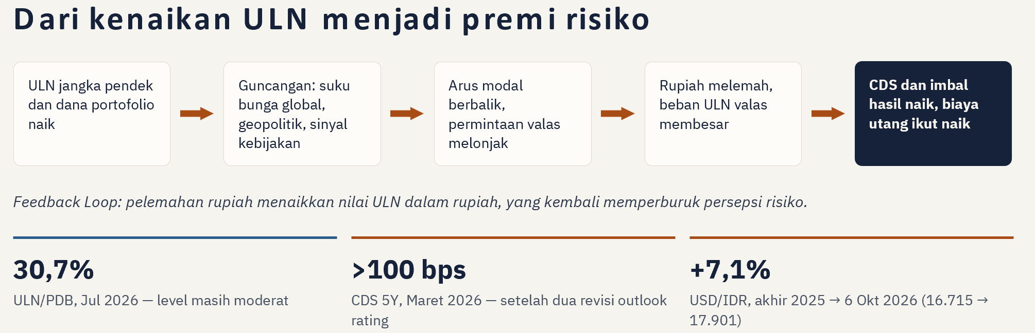
Penguatan Ketahanan Ekonomi Nasional Memerlukan Sinergi Kebijakan untuk Menjaga Kepercayaan Investor dan Meningkatkan Kapasitas Pembayaran ULN
Strategi Penguatan Ketahanan ULN
Sinergi Kebijakan Moneter, Fiskal dan Sektor Riil
01
02
Kementerian Keuangan
1
03
Bank Indonesia
Kementerian Keuangan
Akselerasi perjanjian pertukaran mata uang (BSA) dengan mitra strategis sebagai cadangan devisa tambahan di luar instrumen reguler
1
Ratakan jadwal jatuh tempo SBN agar tidak menumpuk di tahun yang sama dengan puncak pembayaran ULN swasta
Meningkatkan Repayment Capacity
Penguatan Current Account Receipts melalui kebijakan low hanging fruits dalam jangka pendek (ex. peningkatan ekspor SDA) dan kebijakan struktural untuk jangka panjang (cabotage freight, kebijakan bebas visa)
2
Menjaga stabilitas nilai tukar dan kecukupan likuiditas valas untuk menekan risiko repayment ULN.
Mendorong hedging dan penggunaan instrumen domestik untuk pemilik ULN.
Mendorong penggunaan LCT/LCS untuk mengurangi kebutuhan USD.
Menjaga strategi pembiayaan pemerintah agar tetap prudent, dengan share ULN dan tenor yang optimal.
Mengelola utang jatuh tempo dan biaya utang untuk menurunkan risiko refinancing.
Menjaga disiplin fiskal untuk meminimalkan souvereign risk premium.
Perpanjang tenor Sekuritas Rupiah BI (SRBI) agar selaras dengan profil jatuh tempo ULN valas korporasi
2
Tingkatkan proporsi SBN bertenor di atas 10 tahun untuk menarik investor institusional jangka panjang
3
Perketat pemantauan ULN swasta secara berkala guna mendeteksi risiko ketidaksesuaian valas sejak dini
3
Perkuat Saldo Anggaran Lebih (SAL) sebagai penyangga fiskal pada saat tekanan pembayaran ULN memuncak
4
BANK INDONESIA
02
KEMENTERIAN KEUANGAN
Sampaikan panduan kebijakan nilai tukar yang konsisten guna meredam ekspektasi volatilitas investor asing
4
Susun strategi pengelolaan utang terpadu yang mengintegrasikan ULN Pemerintah dan swasta dalam satu kerangka risiko nasional
BI-Rate 5,75%
Defisit di bawah 3% PDB
Menggeser ULN ke Tenor Jangka Panjang
Tenor lebih panjang mengurangi risiko refinancing dan kebutuhan valas dalam jangka pendek
SRBI diperluas
Diversifikasi SBN
Triple intervensi
Buyback dan switch
03
OJK / Pasar Modal
DHE 3 bulan
Sinergi fiskal-moneter
04
Iklim Investasi & Sektor Riil
OJK
Sektor Riil
1
OJK DAN PASAR MODAL
04
IKLIM INVESTASI
Tetapkan kewajiban lindung nilai (hedging) bagi ULN valas korporasi yang melampaui ambang batas yang ditetapkan
1
Diversifikasi ekspor ke produk manufaktur dan jasa bernilai tambah tinggi guna memperkuat penerimaan devisa secara struktural
Reformasi pasar 2026
Kepastian restitusi PPN
2
Investor domestik
Kepastian RKAB
Dibesarin, ini Ganti jadi apa yang harus dilakukan masing2
Perkuat paasar derivatif rupiah agar tersedia instrumen pelindung nilai yang lebih likuid dan terjangkau
2
Lindung nilai ULN swasta
Reforma agraria
Mengurangi Risiko Paparan Valuta Asing
Mendorong pengelolaan risiko nilai tukar melalui hedging dan kesesuaian antara mata uang penerimaan dengan kewajiban ULN, khususnya bagi korporasi tanpa pendapatan valas (menghindari currency mismatch)
Memperkuat pengawasan terhadap ULN korporasi, khususnya terkait hedging, kualitas dan likuiditas.
Mendorong pendalaman pasar keuangan domestik.
Menjaga transparansi ULN swasta untuk menjaga kepercayaan pasar.
Mendukung kebijakan struktural pada sektor export-oriented, khusunya untuk sektor dengan exposure ULN yang tinggi.
Melakukan diversifikasi komoditas ekspor, tidak hanya downstreaming SDA, untuk meningkatkan ekspor manufaktur.
Perluas kewajiban penempatan Devisa Hasil Ekspor (DHE) ke sektor manufaktur dan jasa, tidak terbatas pada sumber daya alam
Pendalaman pasar
Reformasi ketenagakerjaan
3
01
Dorong dana pensiun dan perusahaan asuransi menjadi pembeli utama SBN bertenor panjang
3
Pastikan kepastian hukum dan konsistensi regulasi investasi, termasuk RKAB dan restitusi PPN, sebagai sinyal positif kepada investor
4
Tingkatkan persyaratan cadangan modal perbankan yang terekspos pada ULN valas swasta dalam jumlah signifikan
4
Kurangi kandungan impor pada proyek strategis nasional guna menekan kebutuhan valas operasional yang membebani neraca pembayaran
BI
Kemenkeu
pasar modal
Sektor riil
Kepastian restitusi
Kepastian RKAB
UU Agraria
UU ketenagakerjaan
Isu investasi lainnya

Slide 15
Data dan fakta apa yang menjadi dasar pemerintah dalam meningkatkan ketahanan ekonomi nasional melalui pengendalian ULN serta peningkatan kepercayaan investor/pasar? ‘
ULN masih terkendali, lebih …… dibandingkan dengan regional
ULN Masih Terkendali dan Lebih Rendah Dibandingkan Sebagian Negara Pembanding
Qinta
Sumber: Bank Indonesia, CEIC diolah
ULN/PDB (pakai PDB nominal USD) timeseries
ULN/PDB Indonesia, Malaysia, Thailand, Filipina, Vietnam data terkini
G20 countries

Slide 16
Di Luar ULN, Ekonomi Indonesia Menghadapi Berbagai Tantangan
Qinta
FISKAL
Permintaan Meningkat, tetapi
Tetap Rapuh
BANK INDONESIA
Menahan Guncangan
SEKTOR RIIL
Menekan Nilai Tukar
Outlook 2026 memproyeksikan defisit APBN -2,85% PDB di atas asumsi awal 2,68%
Harga minyak domestik tetap di saat harga minyak global > USD 70/barel
Tax ratio 8,96% di bawah asumsi 10,48 %
BI Rate naik 25 bps ke 5,75%
Puncak SRBI outstanding sebesar IDR 1.072 triliun, 27% asing (Juni 2026)
Cadangan devisa turun sekiar 8 miliar USD sejak awal 2026
BI memegang IDR 1.8 triliun SBN, 2,02x asing
Pada 2026, impor migas USD 8,33 miliar pada Q1 tumbuh ke ke USD 13,67 miliar pada Q2 (64,1% QtQ)
Penurunan tingkat pertumbuhan PMA YoY selama 3 dari 4 kuartal 2025
REKOMENDASI
1
Penciptaan Ruang Fiskal
2
Penegasan Posisi BI
3
Penguatan Kualitas Performa
Peningkatan tax ratio
Reformasi harga dan subsidi energi
Pembayaran restitusi
Belanja negara selektif / Penghentian program MBG dan KDMP
Pengarahan KLM ke manufaktur berorientasi ekspor untuk menghasilkan Dolar
Perjelas independensi bank sentral.
Fokus pada produksi berorientasi ekspor, hilirisasi, dan deregulasi.
Sumber: Kementerian Keuangan, Bank Indonesia, BPS, Kementerian BKPM
Fiscal
Expanding Demand tapi fragile
Outlook defisit vs asumsi awal
Harga minyak ga naik di saat harga minyak dunia >70
Tax ratio lebih rendah
BI
Absorbing impact
BI Rate naik 100 bps ke 5.75%
SRBI tertinggi Rp1,072 T, 27% foreign (check angka terbaru)
Cadev dalam tren menurun
Megang Rp1,901 T of SBN, 2× asing (check angka terbaru)
Real Sector
Menekan NT
Oil imports US$7.3 bn → 11.6 bn (check angka Q1 vs Q2 untuk oil import)
PMA menurun
Fiscal
MAKE SOME DAMN ROOM
Naikin tax ratio
Fuel price reform
BAYAR RESTITUSI
STOP MBG DAN KOPDES/ pilih2 spending
BI
GROW A SPINE
KLM ke sektor manufaktur yang export oriented to get more dollar
Perjelas independensi CB
Real sector
EARN YOUR DOLLAR
Focus on export orientation, downstreaming, deregulasi

Slide 17
Tren Peningkatan ULN Didominasi oleh Utang Jangka Panjang
Qinta
Sumber: Bank Indonesia, diolah
ULN berdasarkan kepemilikan dari data terlama di SULNI, tahunan
ULN berdasarkan jatuh tempo

Slide 18
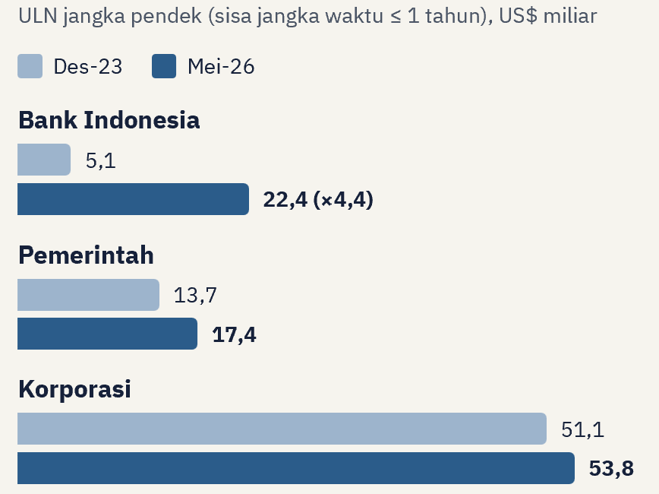
ULN Menunjukan Pertumbuhan Sejak Akhir 2018 Terlepas Jangka Waktu Maupun Kepemilikan
Qinta
Sumber: Bank Indonesia, diolah
ULN berdasarkan kepemilikan,
BI
Pemerintah
Swasta
Bikin bar ke samping, untuk masing2 data terkini dibandingkan dengan Des’18

Slide 19
Namun Demikian, Kepercayaan Investor Menurun Sejalan dengan ….
Sunni
Lembaga | Rating | Outlook | Risiko Utama | Review Berikutnya
Moody's | Baa2 | Negatif | Kebijakan kurang konsisten, Kenaikan belanja sosial berisiko melebarkan defisit, Basis penerimaan negara lemah | Feb–Agu 2027
Fitch | BBB | Negatif | Target pertumbuhan tinggi berisiko melonggarkan kebijakan fiskal/moneter, Defisit transaksi berjalan melebar | Mar 2027–Mar 2028
S&P Global | BBB | Stabil | Rating jangka panjang BBB dan jangka pendek A-2 dipertahankan; Tekanan fiskal dan eksternal dinilai bersifat temporer | ±Jul 2027
MSCI | EM | Review Klasifikasi | Information Flow turun: dari "+" ke "−" karena opasitas struktur kepemilikan dan indikasi coordinated trading | 11 Nov 2026
Moody's dan Fitch pertahankan Outlook Negatif, S&P Tetap Stabil,
MSCI perpanjang Tinjauan Klasifikasi Pasar Indonesia hingga Nov 2026
MSCI

Slide 20
Sentimen negative menyebabkan outflow, yang pada akhirnya berdampak terhadap rupiah, hingga akhirnya BI harus menaikkan suku bunga
Sunni
*2026 Ytd:
Saham s.d. 08/10/26
SBN s.d. 06/Oct/26
SRBI s.d. 30/Agu/26
*Data per 09 Oct 2026

Slide 21


Tren Debt Servicing Ratio Indonesia Cenderung Stabil, Namun Rasio ULN Jangka Pendek terhadap Cadangan Devisa Meningkat pada Kuartal II 2026
Axel
Meningkatkan Current Account Receipts
Ekspor perlu meningkat: jangka pendek dari SDA, jangka panjang dari manufaktur.
Kebijakan bebas visa untuk menambah devisa dari pariwisata
Meningkatkan kualitas pekerja migran Indonesia (TKI) agar remitansi meningkat.
Menjaga Sentimen dan Ekspektasi Pasar
Reformasi pasar modal oleh OJK, termasuk demutualisasi bursa dan transparansi kepemilikan saham, untuk menjaga kepercayaan investor.
Arus modal yang lebih stabil mengurangi tekanan pada nilai tukar dan kebutuhan valas.
Sumber: Bank Indonesia, Statistik Utang Luar Negeri Indonesia (SULNI)

Slide 22

Porsi ULN Jangka Pendek di Berbagai Negara Cenderung Meningkat
Axel
Catatan: Kedua grafik memakai ULN jangka pendek berdasarkan jangka waktu asal (original maturity) karena beberapa negara tidak melapor data berdasarkan remaining maturity. Angka pada panah mencerminkan poin persentase kenaikan dari 2023.
Menggeser ULN ke Tenor yang Lebih Panjang (Longer Term)
Tenor lebih panjang mengurangi risiko refinancing dan kebutuhan valas dalam jangka pendek
Memperkuat Cadangan Devisa
Menahan DHE SDA lebih lama di dalam negeri
Menambah swap line dan Bilateral Swap Arrangement (BSA)
Rupiah lebih stabil (less volatility) dan Overall Balance NPI positif
Sumber: World Bank QEDS; World Bank WDI (IMF IFS); bank sentral masing-masing negara

Slide 23
Pemerintah Perlu Membangun dan Mempertahankan Kepercayaan Investor dan Pasar di Tengah Meningkatnya Kebutuhan Pembiayaan dan Ketidakpastian Ekonomi Global
Andra
Disiplin fiskal
Defisit fiskal di bawah 3% PDB dan utang berkelanjutan.
Stabilitas moneter dan nilai tukar
Inflasi terkendali dan Rupiah
stabil.
Ketahanan sektor eksternal
Cadangan devisa memadai dan defisit transaksi berjalan terjaga.
Kepastian kebijakan dan regulasi
Kebijakan yang dapat diprediksi dan berbasis aturan.

Slide 24
Sejauhmana Peningkatan ULN Dapat Memengaruhi Persepsi Risiko Investor Terhadap Indonesia, Dan Kebijakan Apa Yang Diperlukan Untuk Menjaga Kredibilitas Serta Kepercayaan Pasar?
Sunni
RANTAI MEKANISME, ESKALASI RISIKO
Chart MDS
Komposisi utang luar negeri
01
ULN jangka pendek dan dana portofolio naik
USD miliar, Juli 2026
02
Guncangan suku bunga global, geopolitik, sinyal kebijakan
03
Arus modal berbalik, permintaan valas melonjak
04
Rupiah melemah, beban ULN valas membesar
05
CDS dan imbal hasil naik, biaya utang ikut naik
↺
Feedback Loop: pelemahan rupiah menaikkan nilai ULN dalam rupiah, yang kembali memperburuk persepsi risiko.
30,7%
ULN terhadap PDB
>100 bps
CDS 5 tahun
+7,1%
USD/IDR
Juli 2026, level masih moderat
Maret 2026, setelah dua revisi outlook
16.715 akhir 2025 ke 17.901 per 6 Okt 2026
RESPONS KEBIJAKAN, DIKOORDINASIKAN MELALUI KSSK
01
BANK INDONESIA
02
KEMENTERIAN KEUANGAN
03
OJK DAN PASAR MODAL
04
IKLIM INVESTASI
BI-Rate 5,75%
Defisit di bawah 3% PDB
Reformasi pasar 2026
Kepastian restitusi PPN
SRBI diperluas
Diversifikasi SBN
Investor domestik
Kepastian RKAB
Triple intervensi
Buyback dan switch
Lindung nilai ULN swasta
Reforma agraria
DHE 3 bulan
Sinergi fiskal-moneter
Pendalaman pasar
Reformasi ketenagakerjaan
BI
Kemenkeu
pasar modal
Sektor riil
Kepastian restitusi
Kepastian RKAB
UU Agraria
UU ketenagakerjaan
Isu investasi lainnya

Slide 25
Simulasi Shock Pertumbuhan PDB, Suku Bunga, dan Nilai Tukar terhadap Rasio ULN/PDB Indonesia 2026
Pakai MDS
Shock Suku Bunga dan Pertumbuhan PDB
Shock Nilai Tukar
Shock suku bunga (pp) | −1,5 | −0,5 | +1,0
Rasio ULN/PDB 2026 (%)
Shock pertumbuhan PDB (pp) | −1,5 | −0,5 | +1,0
Rasio ULN/PDB 2026 (%)
Shock nilai tukar (%) | −5 | +3 | +5
Rasio ULN/PDB 2026 (%)
Axel
Shock terhadap PDB dan interest rate (-1,5; -0,5; 1)
Shock terhadap nilai tukar (-5, 3, 5)
Sumber: Perhitungan DEN (MDS)

Slide 26
Peningkatan PDB Memerlukan Investasi yang Lebih Tinggi, Namun pembiayaan domestik semakin terbatas
Axel
Current Account = Public SI Gap + Private SI Gap
Savings tumbuh lebih rendah dari loan
Current Account/PDB
Defisit Fiskal/PDB
Private SI Gap/PDB
Current Account/PDB
Defisit Fiskal/PDB
Private SI Gap/PDB
Catatan: Persen terhadap PDB semester yang sama. Public SI Gap = fiscal balance. Private SI Gap = Current Account − fiscal balance.
Sumber: BPS; Bank Indonesia (NPI Q2-2026, JISDOR); Kementerian Keuangan

Slide 27
Di Luar ULN, Ekonomi Indonesia Menghadapi Berbagai Tantangan
Qinta
FISKAL
Permintaan Meningkat, tetapi
Tetap Rapuh
BANK INDONESIA
Menahan Guncangan
SEKTOR RIIL
Menekan Nilai Tukar
Outlook 2026 memproyeksikan defisit APBN -2,85% PDB di atas asumsi awal 2,68%
Harga minyak domestik tetap di saat harga minyak global > USD 70/barel
Tax ratio 8,96% di bawah asumsi 10,48 %
BI Rate naik 25 bps ke 5,75%
Puncak SRBI outstanding sebesar IDR 1.072 triliun, 27% asing (Juni 2026)
Cadangan devisa turun sekiar 8 miliar USD sejak awal 2026
BI memegang IDR 1.8 triliun SBN, 2,02x asing
Pada 2026, impor migas USD 8,33 miliar pada Q1 tumbuh ke ke USD 13,67 miliar pada Q2 (64,1% QtQ)
Penurunan tingkat pertumbuhan PMA YoY selama 3 dari 4 kuartal 2025
REKOMENDASI
1
Penciptaan Ruang Fiskal
2
Penegasan Posisi BI
3
Penguatan Kualitas Performa
Peningkatan tax ratio
Reformasi harga dan subsidi energi
Pembayaran restitusi
Belanja negara selektif / Penghentian program MBG dan KDMP
Pengarahan KLM ke manufaktur berorientasi ekspor untuk menghasilkan Dolar
Perjelas independensi bank sentral.
Fokus pada produksi berorientasi ekspor, hilirisasi, dan deregulasi.
Sumber: Kementerian Keuangan, Bank Indonesia, BPS, Kementerian BKPM
Fiscal
Expanding Demand tapi fragile
Outlook defisit vs asumsi awal
Harga minyak ga naik di saat harga minyak dunia >70
Tax ratio lebih rendah
BI
Absorbing impact
BI Rate naik 100 bps ke 5.75%
SRBI tertinggi Rp1,072 T, 27% foreign (check angka terbaru)
Cadev dalam tren menurun
Megang Rp1,901 T of SBN, 2× asing (check angka terbaru)
Real Sector
Menekan NT
Oil imports US$7.3 bn → 11.6 bn (check angka Q1 vs Q2 untuk oil import)
PMA menurun
Fiscal
MAKE SOME DAMN ROOM
Naikin tax ratio
Fuel price reform
BAYAR RESTITUSI
STOP MBG DAN KOPDES/ pilih2 spending
BI
GROW A SPINE
KLM ke sektor manufaktur yang export oriented to get more dollar
Perjelas independensi CB
Real sector
EARN YOUR DOLLAR
Focus on export orientation, downstreaming, deregulasi

Slide 28
Rasio Pembayaran ULN Indonesia Relatif Stabil, Namun Peningkatan ULN Jangka Pendek Perlu Diantisipasi -> soundness ratio is also important, and here, Indonesia is still safe. BUT, to increase soundness, we have to increase the DENOMINATOR, not decreasing the nominator
Axel
Meningkatkan Current Account Receipts
Ekspor perlu meningkat: jangka pendek dari SDA, jangka panjang dari manufaktur.
Kebijakan bebas visa untuk menambah devisa dari pariwisata
Meningkatkan kualitas pekerja migran Indonesia (TKI) agar remitansi meningkat.
Menjaga Sentimen dan Ekspektasi Pasar
Reformasi pasar modal oleh OJK, termasuk demutualisasi bursa dan transparansi kepemilikan saham, untuk menjaga kepercayaan investor.
Arus modal yang lebih stabil mengurangi tekanan pada nilai tukar dan kebutuhan valas.
Sumber: Bank Indonesia, Statistik Utang Luar Negeri Indonesia (SULNI)

Slide 30
Update Situasi Hormuz Terkini

Slide 33
Sejauhmana Peningkatan ULN Dapat Memengaruhi Persepsi Risiko Investor Terhadap Indonesia, Dan Kebijakan Apa Yang Diperlukan Untuk Menjaga Kredibilitas Serta Kepercayaan Pasar?
Sunni
Rantai Mekanisme — Eskalasi Risiko
Chart MDS
01
02
03
ULN jangka pendek dan dana portofolio naik
Guncangan: suku bunga global, geopolitik, sinyal kebijakan
Arus modal berbalik, permintaan valas melonjak
↺ Feedback Loop: Pelemahan rupiah menaikkan nilai ULN dalam rupiah, yang kembali memperburuk persepsi risiko.
OUTCOME
04
05 CDS dan imbal hasil naik, biaya utang ikut naik
←
Rupiah melemah, beban ULN valas membesar
30,7%
>100 bps
+7,1%
ULN/PDB
CDS 5Y
USD/IDR
Jul 2026 – level masih moderat
Maret 2026 – setelah dua revisi outlook rating
Akhir 2025 → 6 Okt 2026 (16.715 → 17.901)
RESPONS KEBIJAKAN, DIKOORDINASIKAN MELALUI KSSK
01
BANK INDONESIA
02
KEMENTERIAN KEUANGAN
03
OJK DAN PASAR MODAL
04
IKLIM INVESTASI
BI-Rate 5,75%
Defisit di bawah 3% PDB
Reformasi pasar 2026
Kepastian restitusi PPN
SRBI diperluas
Diversifikasi SBN
Investor domestik
Kepastian RKAB
Triple intervensi
Buyback dan switch
Lindung nilai ULN swasta
Reforma agraria
DHE 3 bulan
Sinergi fiskal-moneter
Pendalaman pasar
Reformasi ketenagakerjaan
BI
Kemenkeu
pasar modal
Sektor riil
Kepastian restitusi
Kepastian RKAB
UU Agraria
UU ketenagakerjaan
Isu investasi lainnya

